Slide 1


ИНФРАСТРУКТУРА ПОДДЕРЖКИ
ПРОЕКТОВ
СОЦИАЛЬНЫХ ПРЕДПРИНИМАТЕЛЕЙ
Апрель 2018

Slide 2

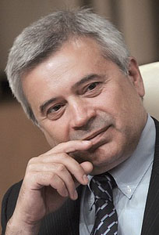

О ФОНДЕ «НАШЕ БУДУЩЕЕ»
Фонд «Наше будущее» — частный фонд, системно развивающий социальное предпринимательство в России
Фонд создан в 2007 году по инициативе российского бизнесмена Вагита Алекперова
Деятельность Фонда финансируется из личных средств Учредителя и является выражением его личной гражданской и социальной позиции
Фонд стал первой российской организацией, которая входит в Глобальную сеть социальных инвесторов
Фонд – социально преобразующий инвестор, заинтересованный в достижении максимального социального эффекта своей деятельности
Вагит Алекперов,
Учредитель Фонда «Наше Будущее»
Миссия Фонда — выступать в качестве катализатора
позитивных социальных изменений в российском обществе
путем оказания поддержки и предоставления финансирования предприятиям,
деятельность которых направлена на решение проблем общества
nb-fund.ru

Slide 3
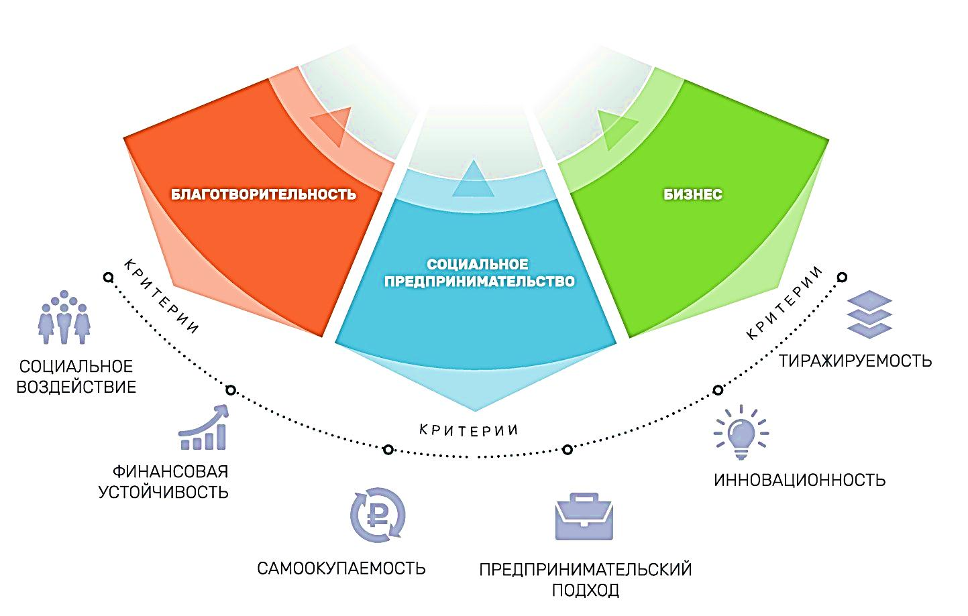
ПОНЯТИЕ «СОЦИАЛЬНОЕ ПРЕДПРИНИМАТЕЛЬСТВО»
СОЦИАЛЬНОЕ ПРЕДПРИНИМАТЕЛЬСТВО
… это новаторская предпринимательская деятельность, направленная на решение или смягчение социальных проблем в обществе
… это новый сектор экономики, находящийся на стыке коммерческого и некоммерческого секторов

Slide 4
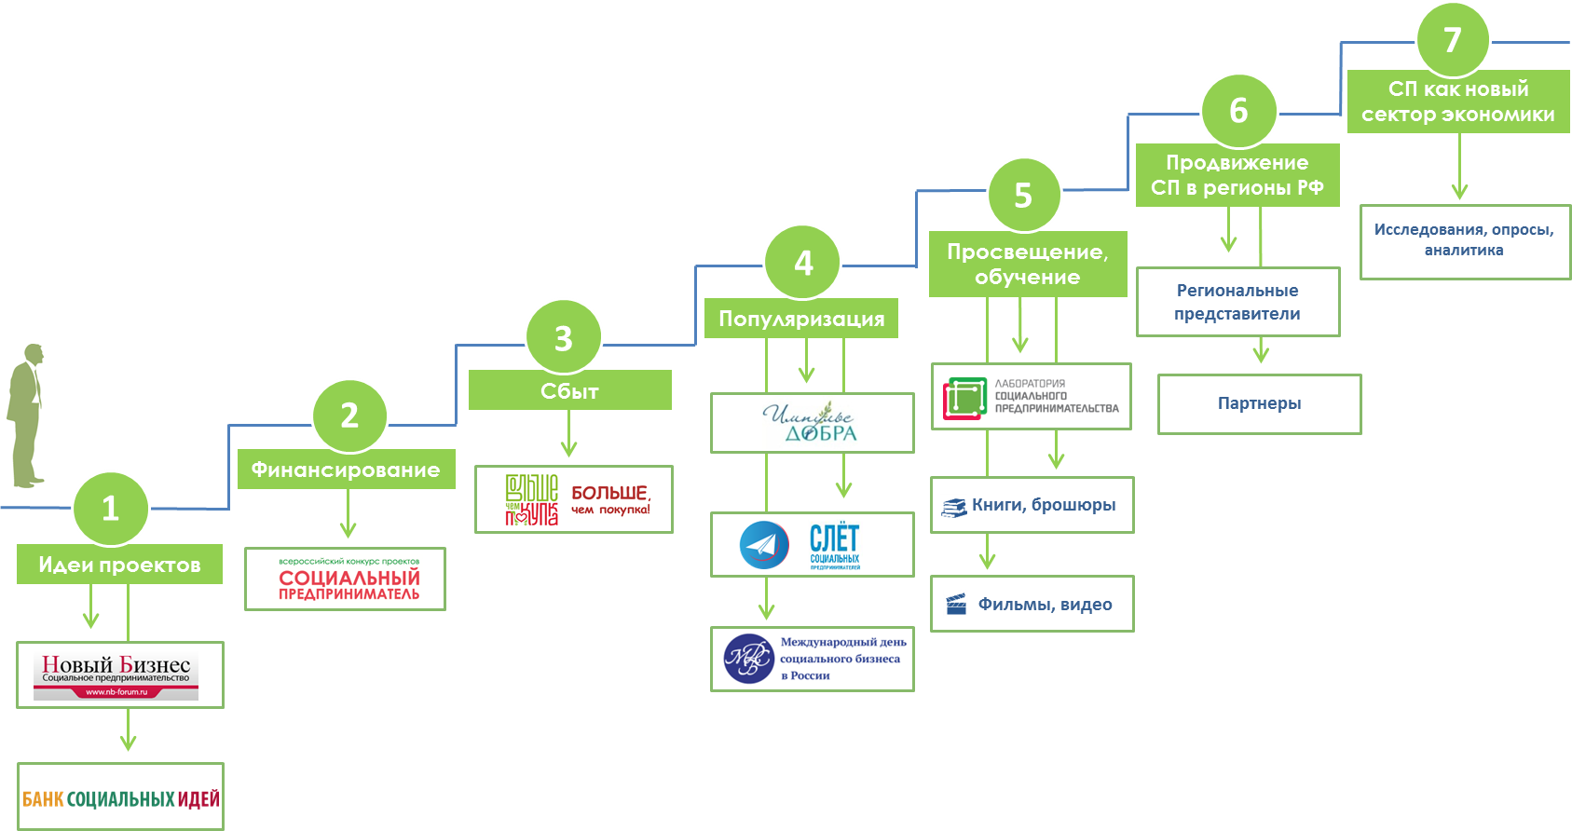
ИНФРАСТРУКТУРА ПОДДЕРЖКИ ПРОЕКТОВ СП

Slide 5








ИНФОРМАЦИОННЫЙ ПОРТАЛ «НОВЫЙ БИЗНЕС»
1. Идеи проектов
Портал «Новый бизнес» - информационный ресурс, рассказывающий о социальном предпринимательстве. Портал был создан в 2011 году по инициативе Фонда «Наше будущее». Основной задачей портала является популяризация и продвижение социального предпринимательства в России.
Оригинальные авторские материалы
Живые репортажи с мероприятий
Мнение ведущих экспертов сферы
Редакционная политика ресурса – освещение тем, сюжетов и направлений деятельности, имеющих непосредственное влияние на развитие социального предпринимательства в стране, на формирование его инфраструктуры. Для освещения этих тем на портале «Новый бизнес» существуют рубрики «Законодательство», «История», «Экспертное мнение», «История успеха», и многое другое.
nb-forum.ru

Slide 6
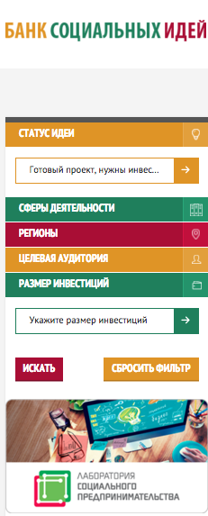
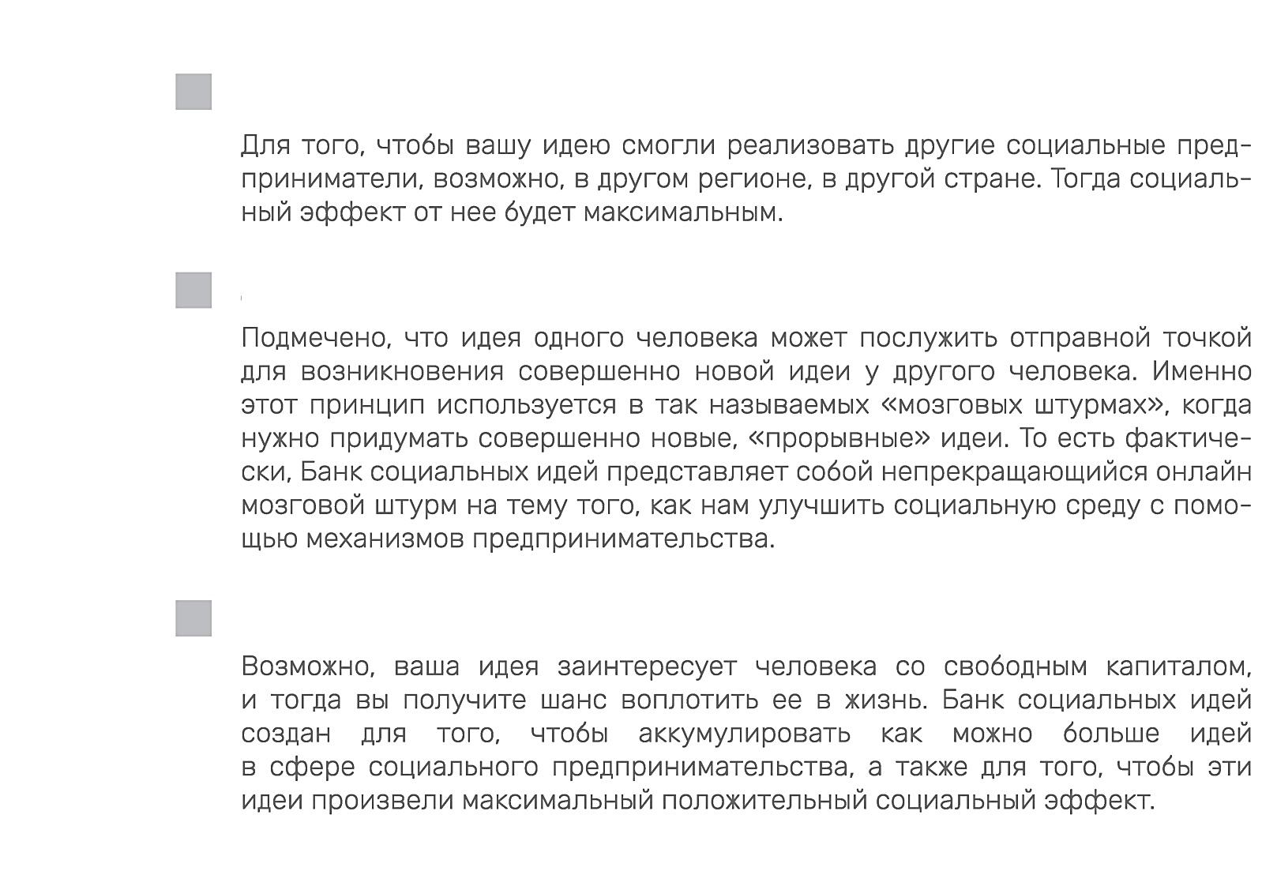
БАНК СОЦИАЛЬНЫХ ИДЕЙ
1. Идеи проектов
Для чего нужен Банк социальных идей?
ДЛЯ ТИРАЖИРОВАНИЯ
ДЛЯ ГЕНЕРАЦИИ НОВЫХ ИДЕЙ
ДЛЯ ИНВЕСТОРОВ
social-idea.ru

Slide 7


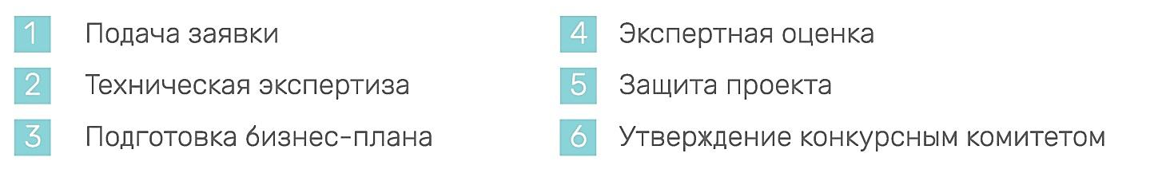
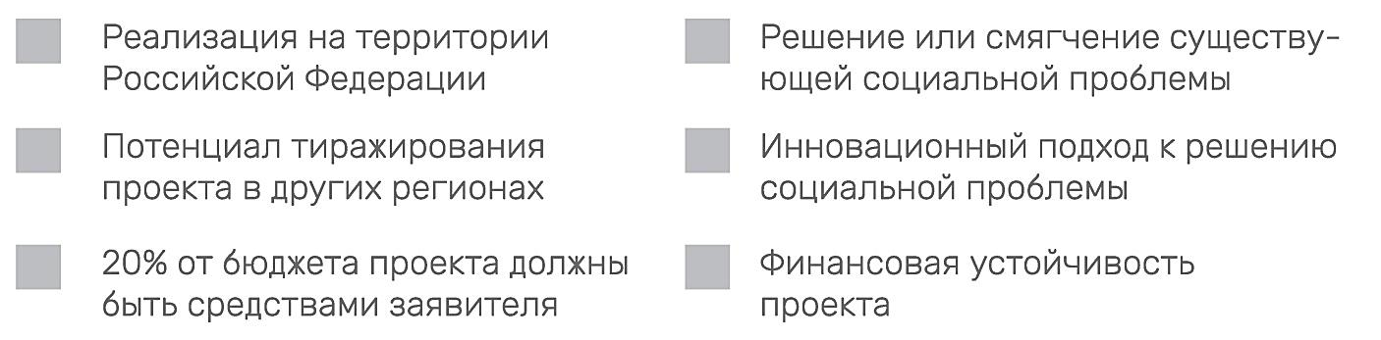
КОНКУРС «СОЦИАЛЬНЫЙ ПРЕДПРИНИМАТЕЛЬ»
2. Финансирование
Фонд «наше будущее» выделяет финансирование в виде беспроцентных целевых займов на проекты в сфере социального предпринимательства в рамках конкурса «Социальный предприниматель»
ЭТАПЫ КОНКУРСА
ТРЕБОВАНИЯ К ПРОЕКТАМ
konkurs.nb-fund.ru

Slide 8
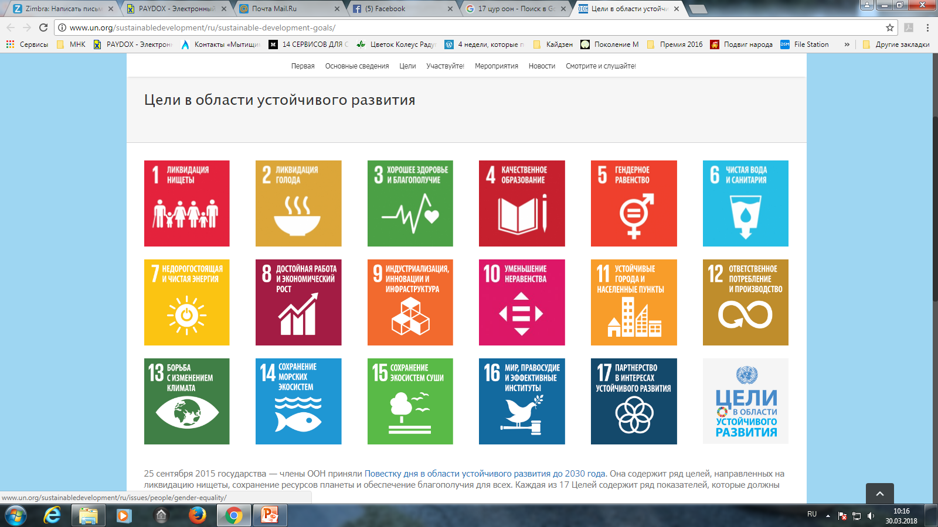
КОНКУРС «СОЦИАЛЬНЫЙ ПРЕДПРИНИМАТЕЛЬ»
2. Финансирование
При выборе проектов СП и СПП для поддержки (финансирование, сопровождение, сбыт и пр.) Фонд ориентируется на 17 Целей устойчивого развития ООН
konkurs.nb-fund.ru

Slide 9
КОНКУРС «СОЦИАЛЬНЫЙ ПРЕДПРИНИМАТЕЛЬ»
2. Финансирование
КРИТЕРИИ ОТБОРА ПРОЕТКОВ СП
Проект должен быть направлен на решение/смягчение существующих социальных проблем, улучшение качества жизни населения региона в целом и/или представителей социально незащищенных слоев/групп населения и людей, нуждающихся в особой поддержке для развития своих способностей и самореализации.
Объем инвестиций от 2 до 10 млн руб.
Срок возврата максимальный 10 лет.
Грейс-период до 2 лет.
Обязательно наличие обеспечения по выдаваемому займу в виде залога и/или поручительства третьих лиц.
Возможность масштабирования/тиражирования проекта.
Для стартапов ( ведущих операционную деятельность по проекту менее 1 года) сумма займа 2 млн. руб (ни больше, ни меньше).
konkurs.nb-fund.ru

Slide 10
КОНКУРС «СОЦИАЛЬНЫЙ ПРЕДПРИНИМАТЕЛЬ»
2. Финансирование
При запросе финансирования на сумму более 10 млн. руб. Фонд учитывает и принимает во внимание:
Измеримое социально-преобразующее воздействие.
Воздействие от проекта охватывает не менее 1000 человек (за год).
Устойчивость бизнес-модели (не менее 2 лет прибыльной операционной деятельности).
Возможность масштабирования/тиражирования проекта (при условии направления инвестиций в развитие компании).
Залог – недвижимое имущество, покрывающее не менее 50% суммы займа.
Грейс-период до 3 лет.
Выдача средств траншами при наличии нескольких этапов реализации проекта.
konkurs.nb-fund.ru

Slide 11
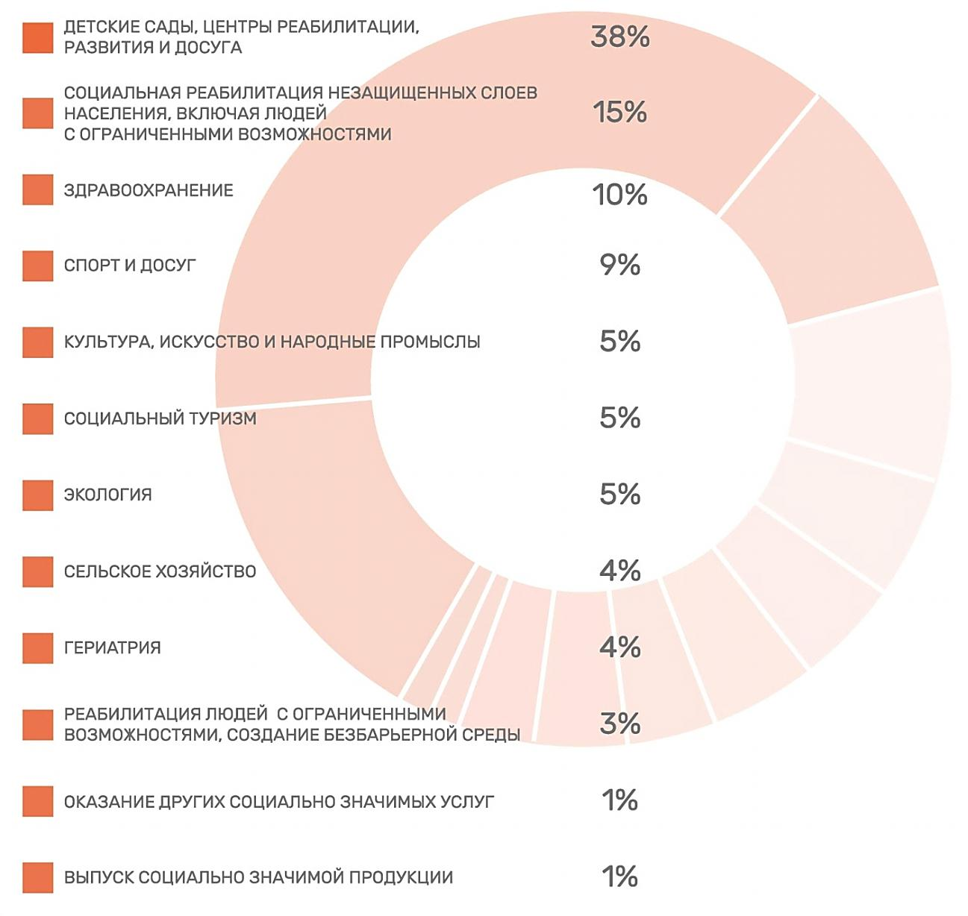
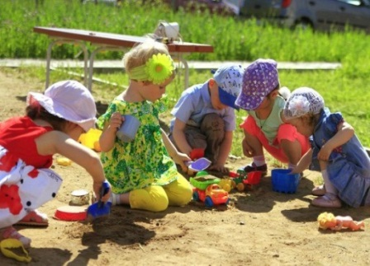
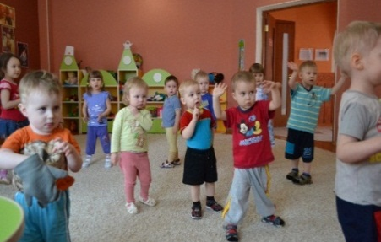
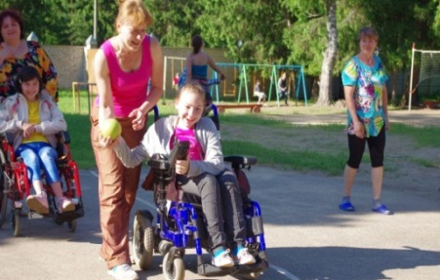
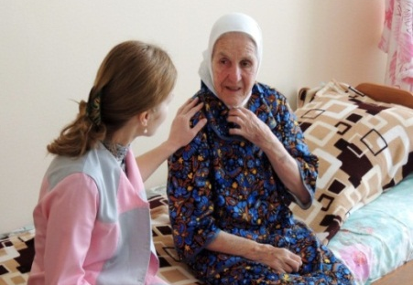
СФЕРЫ ДЕЯТЕЛЬНОСТИ СП
2. Финансирование

Slide 12

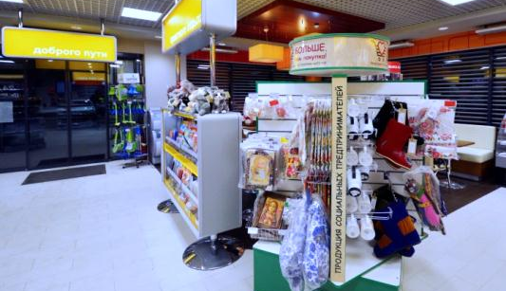
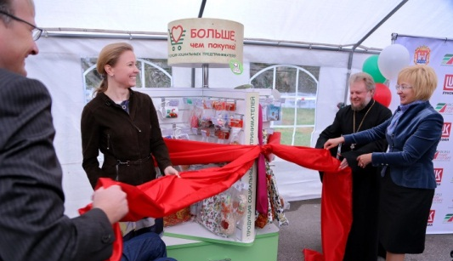
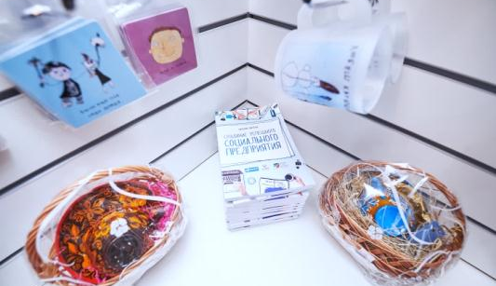

ПРОЕКТ «БОЛЬШЕ, ЧЕМ ПОКУПКА!»
3. Сбыт
Цель проекта «Больше, чем покупка!» – предоставить предприятиям социального бизнеса доступ к каналам сбыта и возможность реализовать свою продукцию через торговые сети
Приобретая продукцию социальных предпринимателей, покупатели помогают развитию малого бизнеса, в работе которого задействованы артели народных промыслов, люди с ограниченными физическими возможностями и представители других социально незащищенных слоев населения
РЕЗУЛЬТАТЫ ПИЛОТНОГО ПРОЕКТА НА АЗС «ЛУКОЙЛ»
nepokupka.ru

Slide 13
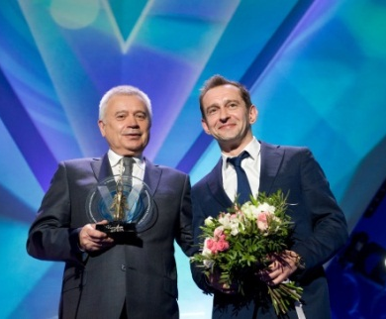
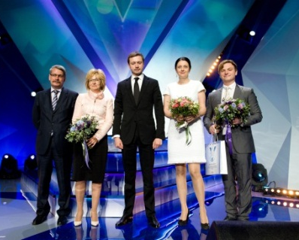
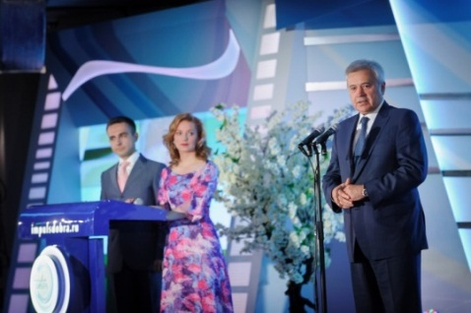
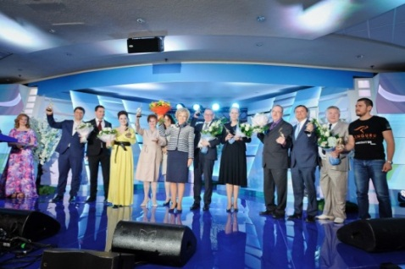

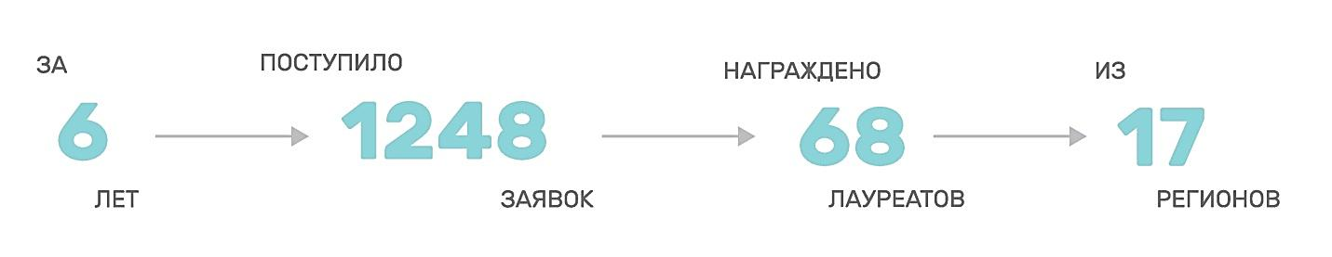
ЕЖЕГОДНАЯ ПРЕМИЯ «ИМПУЛЬС ДОБРА»
4. Популяризация
«ИМПУЛЬС ДОБРА» – ежегодная Премия за вклад в развитие и продвижение социального предпринимательства в России, учрежденная Фондом «Наше будущее»
Премия присуждается социальным предпринимателям, лидерам в продвижении темы социального предпринимательства (представителям общественных организаций, государственных структур и профильных ведомств) журналистам, СМИ и высшим учебным заведениям России
ПРОМЕЖУТОЧНЫЕ ИТОГИ ПРЕМИИ
impulsdobra.ru

Slide 14

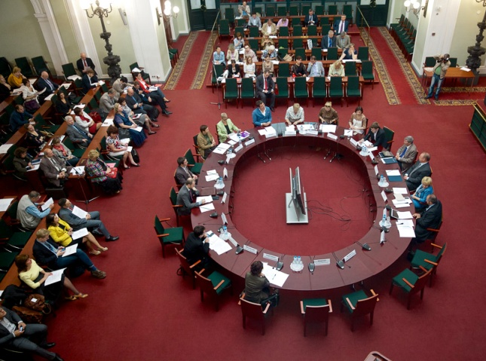
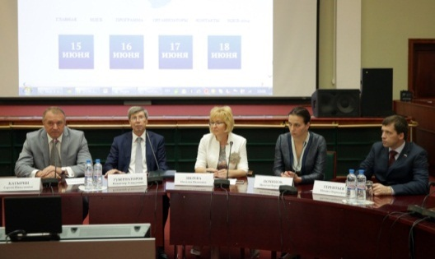
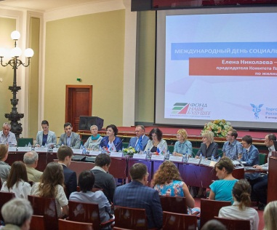
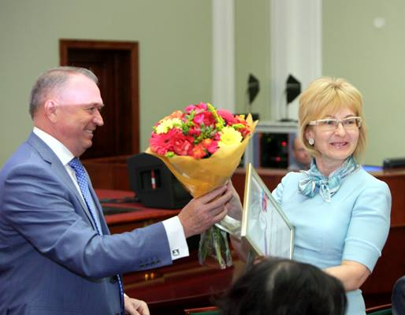
МЕЖДУНАРОДНЫЙ ДЕНЬ СОЦИАЛЬНОГО БИЗНЕСА
4. Популяризация
В мире Международный день социального бизнеса отмечается с 2010 года по инициативе нобелевского лауреата Мухаммада Юнуса. В России праздник, впервые отметили 28 июня 2013 года.
Ключевое событие традиционно проводится в Москве в формате круглого стола на тему «Социальное предпринимательство: лучшие практики и основные вызовы», организаторами которого являются Фонд «Наше будущее» и Торгово-Промышленная палата РФ.
В рамках МДСБ во многих регионах страны проводятся круглые столы, семинары, тренинги и мозговые штурмы, выставки социальных проектов, конкурсы стартапов и видеоконференции.
РЕЗУЛЬТАТЫ В РАЗНЫЕ ГОДЫ
2013 год
28 мероприятий
20 регионов России
более 2000 человек
2017 год
108 мероприятий
30 регионов России
более 130 000 человек

Slide 15

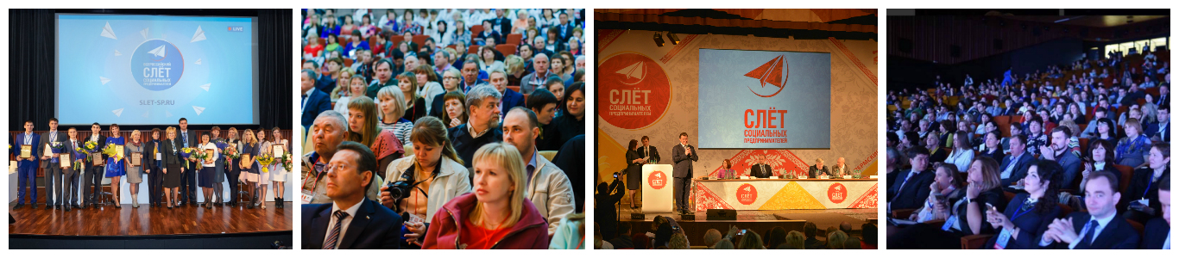
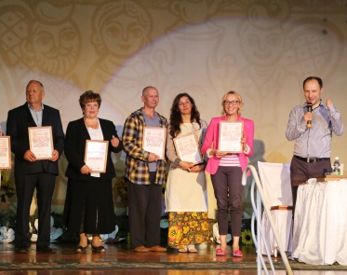
СЛЕТЫ СОЦИАЛЬНЫХ ПРЕДПРИНИМАТЕЛЕЙ
4. Популяризация
Слеты социальных предпринимателей проводятся Фондом «Наше будущее» с 2012 года.
За весь период проведено 14 слетов в 8 регионах Российской Федерации.
Общее количество участников составило свыше 2 000 человек.
Календарь Слетов:
2012 год – Москва
2013 год – Москва
2015 год – Москва, Астрахань, Нижний Новгород, Архангельск, Барнаул
2016 год – Полазна (Пермский край), Самара, Москва
2017 год – Пинега (Архангельская область), Кунгур (Пермский край), Городец (Нижегородская область), Ухта (Республика Коми)

Slide 16


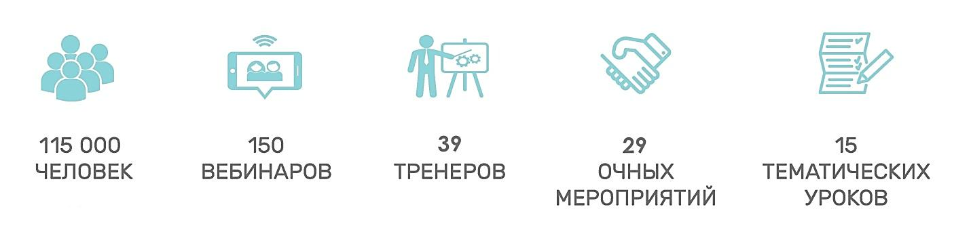
ЛАБОРАТОРИЯ СОЦИАЛЬНОГО ПРЕДПРИНИМАТЕЛЬСТВА
5. Просвещение, обучение
Лаборатория социального предпринимательства создана Фондом «Наше будущее» в начале 2014 года с целью разработки и реализации инновационных инструментов поддержки и развития социального бизнеса в России.
Лаборатория проводит бесплатное и платное обучение как начинающих, так и действующих социальных предпринимателей.
Методическое пособие «Создание успешного социального предприятия», Н.Зверева
РЕЗУЛЬТАТЫ ЗА 3 ГОДА
lab-sp.ru

Slide 17








КНИГОИЗДАТЕЛЬСКАЯ ДЕЯТЕЛЬНОСТЬ
5. Просвещение, обучение
    Д.Соколов-Митрич,
    2017
    Э.Багг-Левин, Д.Эмерсон, 2017
    Л.Саламон, 2016
    Н.Зверева,
    2015
Д.Кикал, Т.Лайонес, 2014
К.Дарден-Филлипс, 2013
Д.Борнштейн, 2012
М.Юнус, А.Жоли, 2009

Slide 18
ИССЛЕДОВАНИЯ и АНАЛИТИКА
7. СП как новый сектор экономики
За 11 лет работы Фондом «Наше будущее» накоплен значительный материал о состоянии дел в социальном предпринимательстве России. В том числе, еще в 2011 году разработан проект закона о социальном предпринимательстве на основе анализа зарубежной практики. Результатом данного проекта стали предложения по внесению изменений в закон 209-ФЗ «О развитии МСП в РФ». В настоящий момент законопроект прошел нулевые чтения в Общественной палате. Хотя нет определения СП на законодательном уровне, но механизмы поддержки СП активно разрабатываются и внедряются заинтересованными министерствами и ведомствами.
В 2017 году Фонд провел анкетирование по оценке качества работы Механизмов государственной поддержки социальных предпринимателей.
Фондом были определены 13 механизмов по следующим направлениям: финансовое, имущественное, сбытовое, информационное и образовательное.
Выявлены четыре категории регионов по оценке качества работы механизмов:
1) работают все 13 механизмов (отсутствует не более 1);
2) отсутствуют не более 3 механизмов, а остальные оценены довольно неплохо;
3) многие из имеющихся в наличии механизмов оценены ниже среднего;
4) работает 2-3 механизма господдержки СП со средними оценками качества работы (экосистема поддержки СП находится в стадии становления)
В анкетировании участвовал 31 регион РФ.
Задача Фонда провести анкетирование во всех регионах РФ и сформировать рейтинг регионов по качеству работы механизмов поддержки.

Slide 19
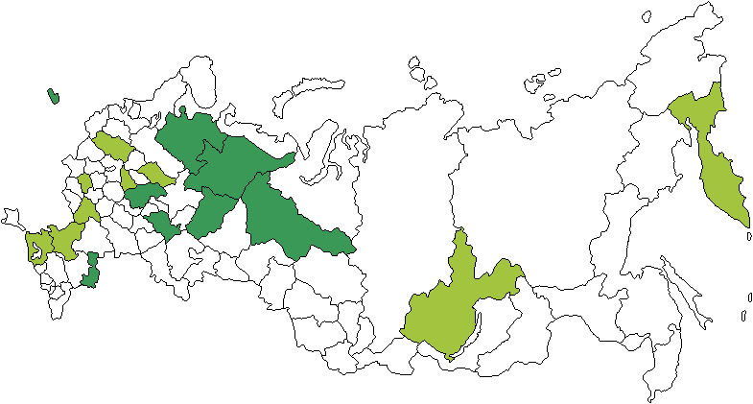

ПРИСУТСТВИЕ ФОНДА В РЕГИОНАХ РФ
6. Продвижение СП в регионы РФ
Архангельская область
Астраханская область
Калининградская область
Нижегородская область
Пермский край
Республика Коми
Республика Татарстан
ХМАО-Югра
Владимирская область
Воронежская область
Камчатский край
Костромская область
Краснодарский край
Красноярский край
Орловская область
Тверская область

Slide 20
ПАРТНЕРЫ ФОНДА В РЕГИОНАХ РФ
6. Продвижение СП в регионы РФ
161 партнерских соглашения в 52 регионах РФ
№ | категория партнера | количество
1 | ассоциации | 12
2 | вузы | 20
3 | госучреждения | 16
4 | иностранные партнеры | 2
5 | коммерческие организации | 18
6 | крупный бизнес | 9
7 | общественные организации | 18
8 | Правительства | 11
9 | ТПП | 4
10 | Федеральные организации | 6
11 | центры поддержки | 31
12 | ЦИССы | 7
13 | частные фонды | 7

Slide 21
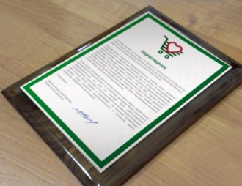
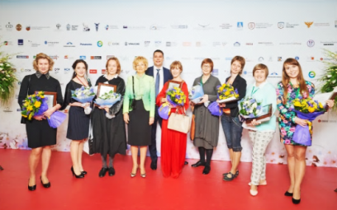




ИДЕИ И КОНЦЕПЦИИ СП, СФОРМИРОВАННЫЕ И АПРОБИРОВАННЫЕ ФОНДОМ 2007-2017 гг.
СЕРТИФИКАЦИЯ СП
СОЦИАЛЬНЫЙ ФРАНЧАЙЗИНГ
Сертификация социальных предприятий – это признаваемая широкой общественностью процедура подтверждения статуса социального предприятия, его социальных и/или экологических целей.
Фонд «Наше будущее», адаптировал зарубежный опыт и апробировал систему сертификации социальных предпринимателей, с учетом специфики российского правового поля.
Для апробации процедуры сертификации в 2015 году при содействии Фонда «Наше будущее» компания Social Enterprise Market провела тестовую сертификацию 10 российских социальных предприятий, в том числе:
Цель конкурса «Социальный франчайзинг» — поиск успешных социальных предприятий для упаковки во франшизу.
Победители конкурса получили возможность бесплатно создать собственную социальную франшизу.
Номинации Конкурса:
«Перспектива социального франчайзинга», социальное предприятие с наибольшим потенциалом к тиражированию в регионах России
Лауреат - проект мастерских по ремонту инвалидных колясок «Обсервер», который позволяет трудоустроить людей с ограниченными возможностями и оказывать им специализированные услуги, Калининградская область
«Надежда социального франчайзинга», социальное предприятие, набравшее максимальное количество голосов потенциальных франчайзи
Лауреат - проект оздоровительных детских садов полного дня «Ступеньки», Тюмень
«ОПЕКА» Социальный гериатрический центр, Санкт Петербург
«Помогать легко» Благотворительный магазин, Санкт Петербург
«Спасибо!» Благотворительный магазин, Санкт Петербург
«Либерти» Туристическая фирма для инвалидов, Санкт Петербург
«МиКо» Производство косметики и бытовой химии, Киров
«Город-Музей» Коломенский центр развития познавательного туризма, Коломна

Slide 22
ИДЕИ И КОНЦЕПЦИИ СП, СФОРМИРОВАННЫЕ И АПРОБИРОВАННЫЕ ФОНДОМ 2007-2017 гг.
На протяжении 2015 г. Фондом была проведена работа по опросу 900 начинающих и действующих социальных предпринимателей в рамках проведения Слетов, опросов подписчиков Лаборатории СП, представителей ЦИССов и экспертного сообщества. Одним из выводов данного масштабного опроса стало понимание необходимости вовлечения частных и институциональных инвесторов в финансирование социальных предприятий:
Порядка 60% участников Слетов указали на ограниченный доступ к финансированию своих социальных предприятий. Особенно это актуально для компаний первого года жизни.
Подписчики Лаборатории в рамках проводимых опросов ставили привлечение финансирования на первое место для социальных стартапов и на второе место для уже действующих социальных предприятий.
Представители Центров инноваций в социальной сфере обозначили задачу привлечения социальных инвесторов к финансированию социальных предприятий в качестве приоритетной задачи.
Экспертное сообщество отмечало, что на рынке существует только один институциональный игрок (Фонд «Наше будущее»), что значительно сокращает потенциал развития отрасли.
Фондом было принято решение о пилотном проекте - практика привлечения частных инвесторов к финансированию социальных предприятий в партнерстве с одним из регионов России.

Slide 23
Адрес: г. Москва, ул. Знаменка, д. 8/13, стр. 2
Тел.: +7 (495) 780-96-71
Горячая линия: +7 (800) 333-68-78
www.nb-fund.ru – Фонд «Наше будущее»
www.impulsdobra.ru – Ежегодная премия «Импульс добра»
www.lab-sp.ru – Лаборатория социального предпринимательства
konkurs.nb-fund.ru – Всероссийский конкурс проектов «Социальный предприниматель»
www.nb-forum.ru – Информационно-аналитический портал «Новый бизнес: социальное предпринимательство» www.rus-sp.ru – «Больше, чем покупка!»

